Slide 1
B4輪講 #9 変分推論に基づく生成モデル VAE（変分オートエンコーダ）
戸田研究室M1 二神匠

Slide 2
目次
VAE の目的
変分推論の導入
ELBO の導出と損失関数
VAE の実装
VAE の応用例
まとめ

Slide 3
目次
VAE の目的
変分推論の導入
ELBO の導出と損失関数
VAE の実装
VAE の応用例
まとめ

Slide 4



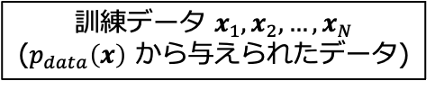
VAE の目的
訓練データに含まれない未知のデータの生成
訓練データ $x_{1},x_{2},…,x_{N}$ が与えられたとき、 それらが生成される確率分布 $p_{data}\left(x\right)$ を近似するモデル $p_{θ}\left(x\right)$ を構築
モデルから未知のデータ $x_{new}∼p_{θ}\left(x\right)$ を生成
訓練データ $x_{1},x_{2},…,x_{N}$
($p_{data}\left(x\right)$ から与えられたデータ)
学習
近似モデル $p_{θ}\left(x\right)$
新たにサンプリング
未知のデータ $x_{new}$

Slide 5

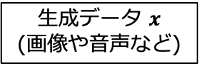



潜在変数の導入
生成プロセス
データ $x$ は潜在変数 $z$ から生成されていると仮定
潜在変数 $z$ を事前分布からサンプリング $z∼p\left(z\right)$
データ $x$ を生成 $x∼p_{θ}\left(x∣z\right)$
事前分布 $p(z)$
サンプリング
入力
確率的に生成
生成データ $x$
(画像や音声など)
潜在変数 $z$
デコーダ $p_{θ}\left(x ∣ z\right)$

Slide 6
目次
VAE の目的
変分推論の導入
ELBO の導出と損失関数
VAE の実装
VAE の応用例
まとめ

Slide 7
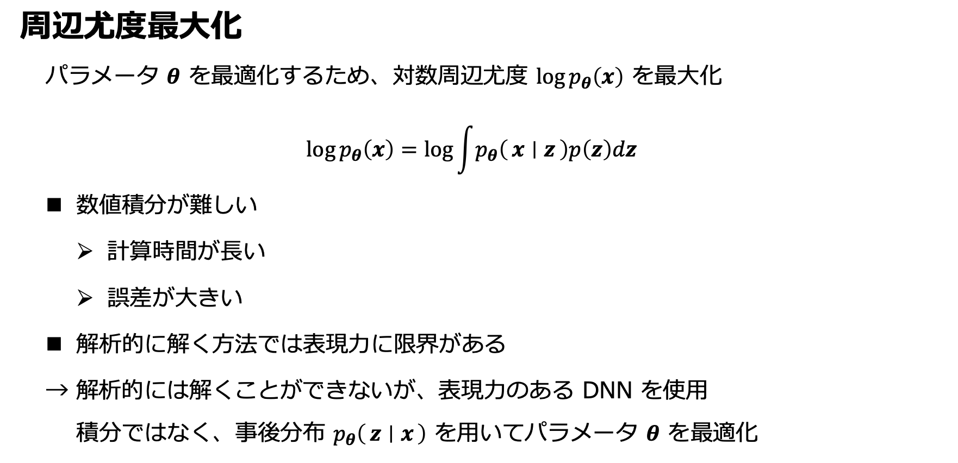
計算上の課題
周辺尤度最大化
パラメータ $θ$ を最適化するため、対数周辺尤度 $\log{p_{θ}\left(x\right)}$ を最大化
$$\log{p_{θ}\left(x\right)}=log\int{p_{θ}\left(x ∣ z\right)p\left(z\right)dz}$$
数値積分が難しい
計算時間が長い
誤差が大きい
解析的に解く方法では表現力に限界がある
→ 解析的には解くことができないが、表現力のある DNN を使用 積分ではなく、事後分布 $p_{θ}\left(z ∣ x\right)$ を用いてパラメータ $θ$ を最適化

Slide 8
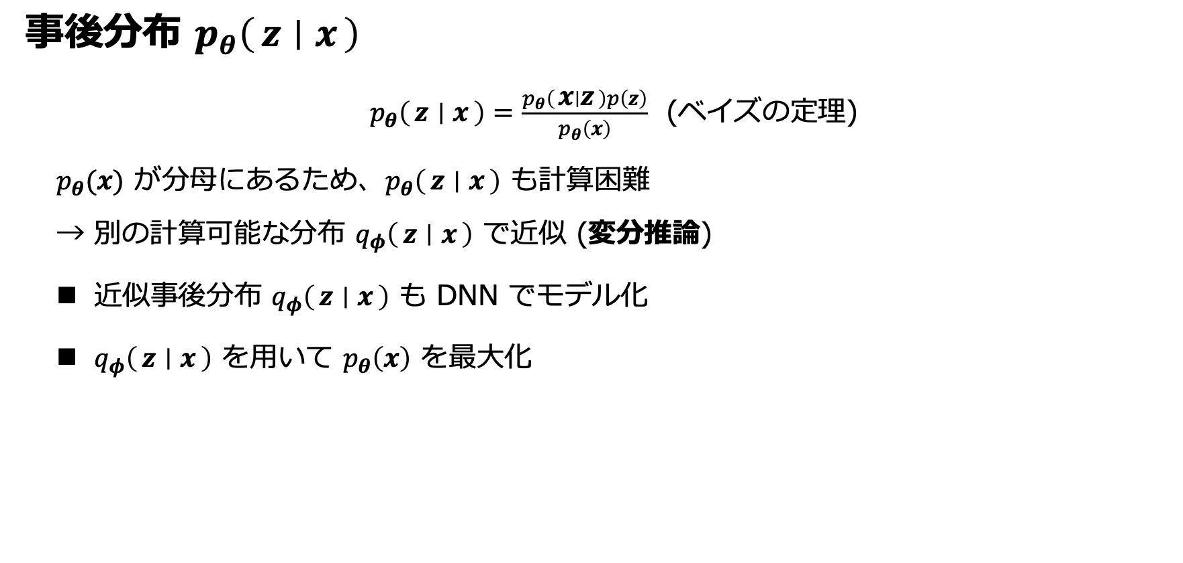
事後分布の推定と変分推論
事後分布 $p_{θ}\left(z ∣ x\right)$
$p_{θ}\left(z ∣ x\right)=\frac{p_{θ}\left(x ∣ z\right)p\left(z\right)}{p_{θ}\left(x\right)}$ (ベイズの定理)
$p_{θ}(x)$ が分母にあるため、$p_{θ}\left(z ∣ x\right)$ も計算困難 → 別の計算可能な分布 $q_{φ}\left(z ∣ x\right)$ で近似 (変分推論)
近似事後分布 $q_{φ}\left(z ∣ x\right)$ も DNN でモデル化
$q_{φ}\left(z ∣ x\right)$ を用いて $p_{θ}\left(x\right)$ を最大化

Slide 9
目次
VAE の目的
変分推論の導入
ELBO の導出と損失関数
VAE の実装
VAE の応用例
まとめ

Slide 10
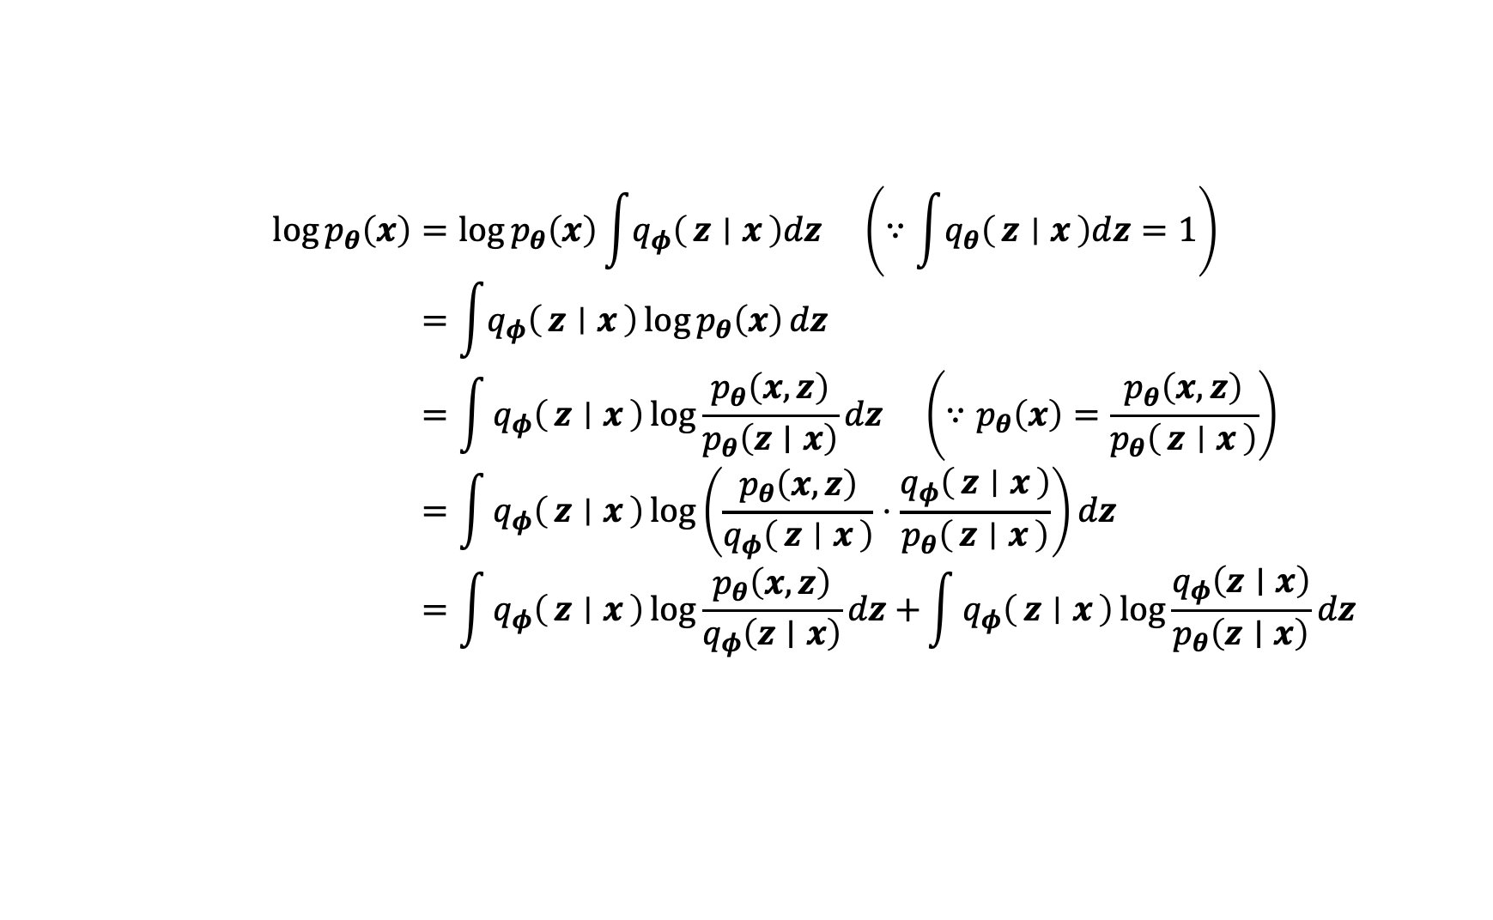
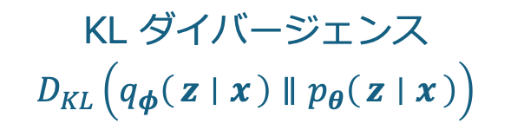
対数周辺尤度の式変形
$$\log{p_{θ}\left(x\right)}=\log{p_{θ}\left(x\right)}\int{q_{φ}\left(z ∣ x\right)dz} \left(∵\int{q_{θ}\left(z ∣ x\right)dz}=1\right) \\ =\int{q_{φ}\left(z ∣ x\right)\log{p_{θ}\left(x\right)}dz} \\ =\int{q_{φ}\left(z ∣ x\right)\log{\frac{p_{θ}\left(x,z\right)}{p_{θ}\left(z∣x\right)}}dz} \left(∵p_{θ}\left(x\right)=\frac{p_{θ}\left(x,z\right)}{p_{θ}\left(z ∣ x\right)}\right) \\ =\int{q_{φ}\left(z ∣ x\right)\log\left(\frac{p_{θ}\left(x,z\right)}{q_{φ}\left(z ∣ x\right)}⋅\frac{q_{φ}\left(z ∣ x\right)}{p_{θ}\left(z ∣ x\right)}\right)dz} \\ =\int{q_{φ}\left(z ∣ x\right)\log{\frac{p_{θ}\left(x,z\right)}{q_{φ}\left(z∣x\right)}}dz+}\int{q_{φ}\left(z ∣ x\right)\log{\frac{q_{φ}\left(z∣x\right)}{p_{θ}\left(z∣x\right)}}dz}$$
ELBO
KL ダイバージェンス $$D_{KL}\left(q_{φ}\left(z ∣ x\right)∥p_{θ}\left(z ∣ x\right)\right)$$

Slide 11
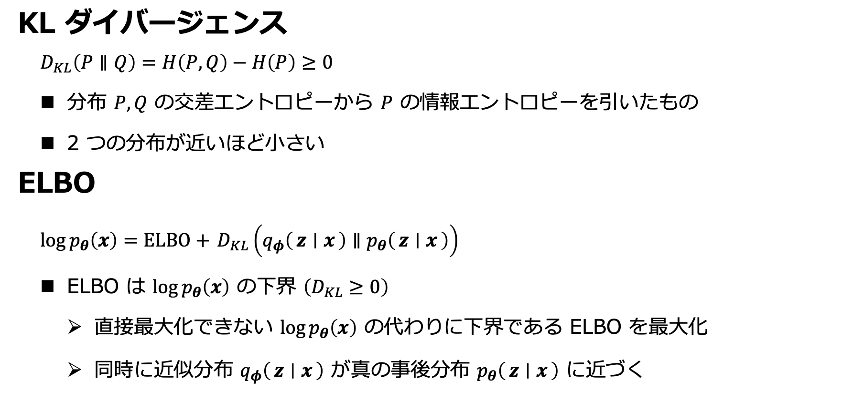
KL ダイバージェンスと ELBO
KL ダイバージェンス
$$D_{KL}\left(P∥Q\right)=H\left(P,Q\right)−H\left(P\right)≥0$$
分布 $P,Q$ の交差エントロピーから $P$ の情報エントロピーを引いたもの
2 つの分布が近いほど小さい
ELBO
$\log{p_{θ}\left(x\right)=ELBO+}$ $D_{KL}\left(q_{φ}\left(z ∣ x\right)∥p_{θ}\left(z ∣ x\right)\right)$
ELBO は $\log{p_{θ}\left(x\right)}$ の下界 $\left(D_{KL}≥0\right)$
直接最大化できない $\log{p_{θ}\left(x\right)}$ の代わりに下界である ELBO を最大化
同時に近似分布 $q_{φ}\left(z ∣ x\right)$ が真の事後分布 $p_{θ}\left(z ∣ x\right)$ に近づく

Slide 12
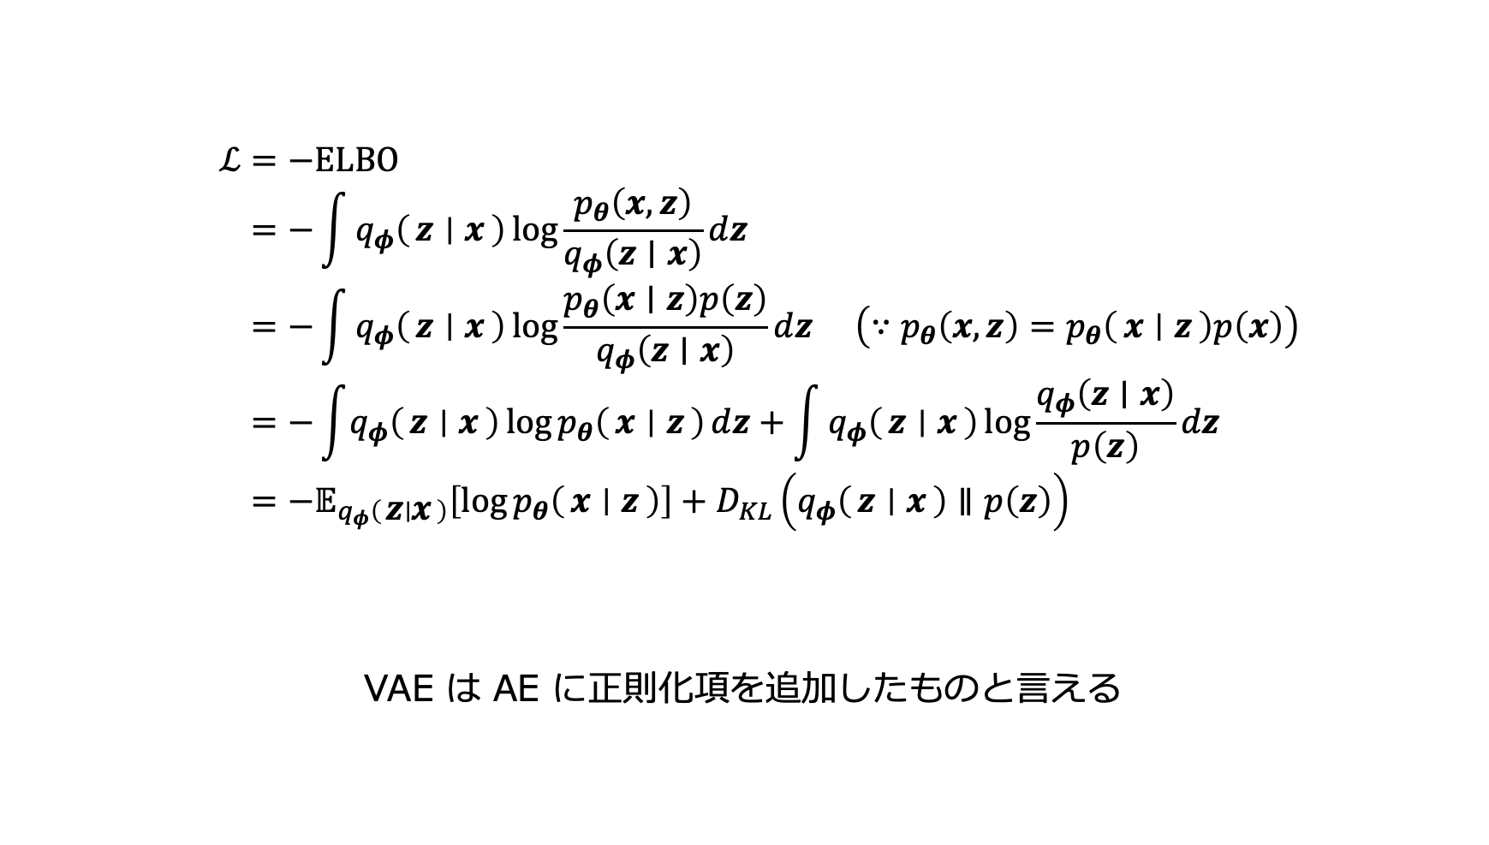
VAE の損失関数
$$ℒ=−\text{ELBO} \\ =−\int{q_{φ}\left(z ∣ x\right)\log{\frac{p_{θ}\left(x,z\right)}{q_{φ}\left(z∣x\right)}}dz} \\ =−\int{q_{φ}\left(z ∣ x\right)\log{\frac{p_{θ}\left(x∣z\right)p\left(z\right)}{q_{φ}\left(z∣x\right)}}dz} \left(∵p_{θ}\left(x,z\right)=p_{θ}\left(x ∣ z\right)p\left(x\right)\right) \\ =−\int{q_{φ}\left(z ∣ x\right)\log{p_{θ}\left(x ∣ z\right)}dz}+\int{q_{φ}\left(z ∣ x\right)\log{\frac{q_{φ}\left(z∣x\right)}{p\left(z\right)}}dz} \\ =−𝔼_{q_{φ}\left(z ∣ x\right)}\left[\log{p_{θ}\left(x ∣ z\right)}\right]+D_{KL}\left(q_{φ}\left(z ∣ x\right)∥p\left(z\right)\right)$$
VAE は AE に正則化項を追加したものと言える
損失
再構成誤差
正則化項

Slide 13
目次
VAE の目的
変分推論の導入
ELBOの導出と損失関数
VAE の実装
VAE の応用例
まとめ

Slide 14
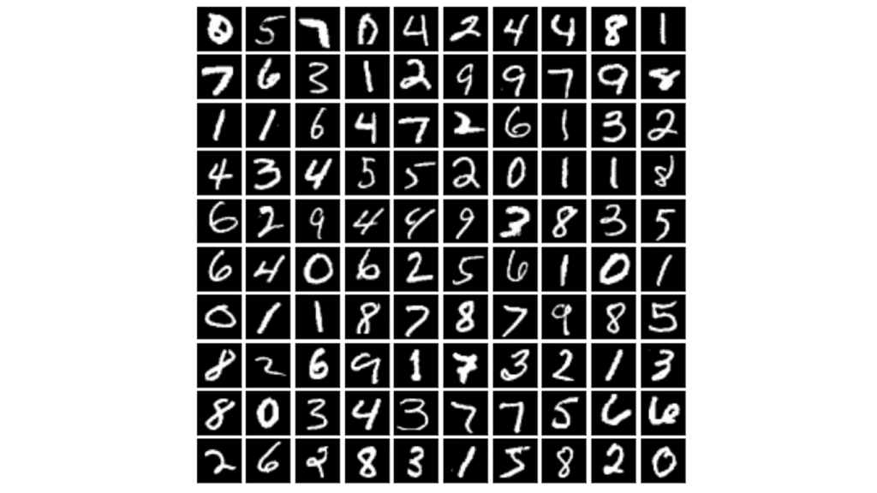
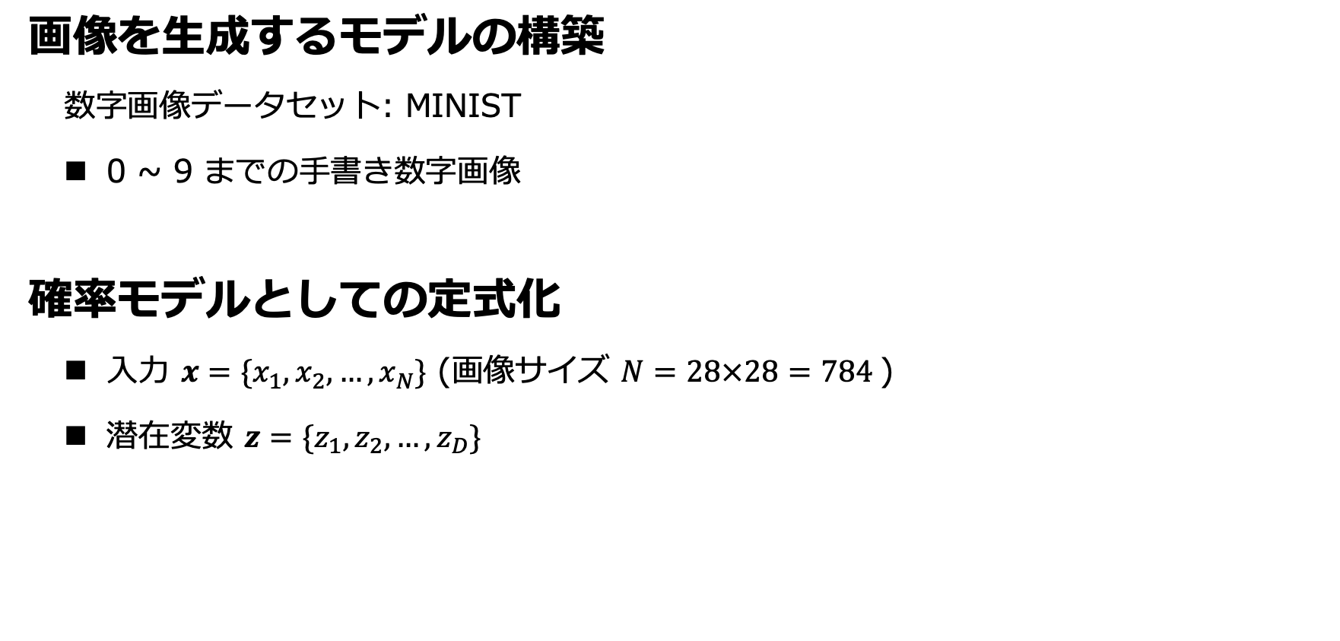
VAE の実装
画像を生成するモデルの構築
数字画像データセット: MINIST
0 ~ 9 までの手書き数字画像
確率モデルとしての定式化
入力 $x=\{x_{1},x_{2},…,x_{N}\}$ (画像サイズ $N=28×28=784$)
潜在変数 $z=\{z_{1},z_{2},…,z_{D}\}$

Slide 15
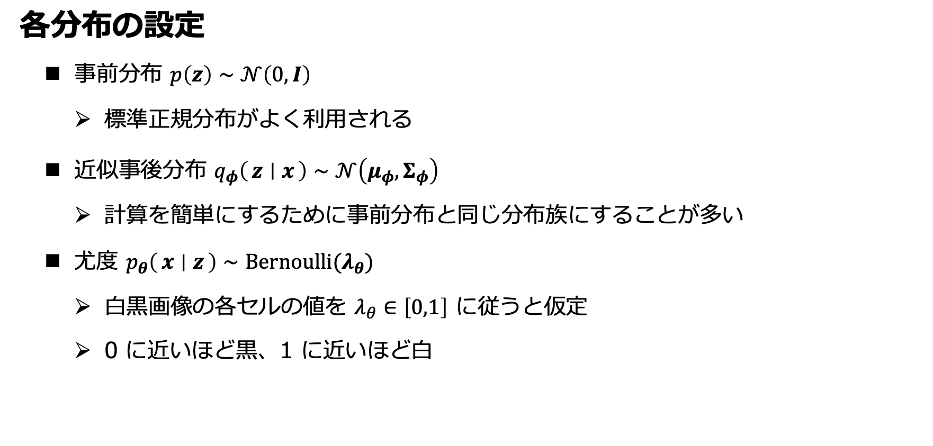
VAE の実装
各分布の設定
事前分布 $p\left(z\right)∼𝒩\left(0,I\right)$
標準正規分布がよく利用される
近似事後分布 $q_{φ}\left(z ∣ x\right)∼𝒩\left(μ_{φ},Σ_{φ}\right)$
計算を簡単にするために事前分布と同じ分布族にすることが多い
尤度 $p_{θ}\left(x ∣ z\right)∼\text{Bernoulli}\text{(}λ_{θ}\text{)}$
白黒画像の各セルの値を $λ_{θ}∈\left[0,1\right]$ に従うと仮定
0 に近いほど黒、1 に近いほど白

Slide 16
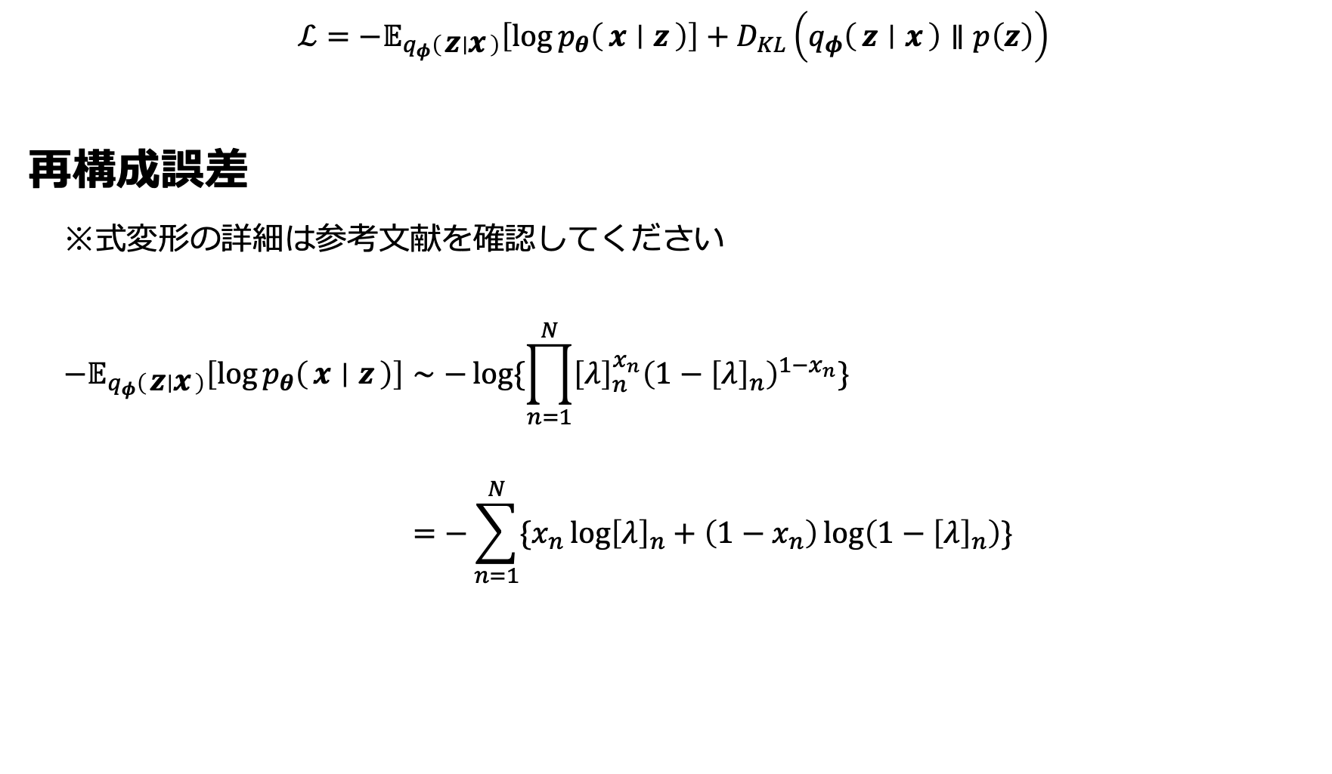
損失関数の計算
$$ℒ=−𝔼_{q_{φ}\left(z ∣ x\right)}\left[\log{p_{θ}\left(x ∣ z\right)}\right]+D_{KL}\left(q_{φ}\left(z ∣ x\right)∥p\left(z\right)\right)$$
再構成誤差
※式変形の詳細は参考文献を確認してください
$$−𝔼_{q_{φ}\left(z ∣ x\right)}\left[\log{p_{θ}\left(x ∣ z\right)}\right]∼−\log{\{\prod_{n=1}^{N}{{\left[λ\right]}_{n}^{x_{n}}{\left(1−{\left[λ\right]}_{n}\right)}^{1−x_{n}}\}}} \\ =−\sum_{n=1}^{N}{\{x_{n}\log{{\left[λ\right]}_{n}}}+\left(1−x_{n}\right)\log\left(1−{\left[λ\right]}_{n}\right)\}$$
再構成誤差
正則化項
バイナリクロスエントロピーと等価

Slide 17

損失関数の計算
$$ℒ=−𝔼_{q_{φ}\left(z ∣ x\right)}\left[\log{p_{θ}\left(x ∣ z\right)}\right]+D_{KL}\left(q_{φ}\left(z ∣ x\right)∥p\left(z\right)\right)$$
正則化項
※式変形の詳細は参考文献を確認してください
$$D_{KL}\left(q_{φ}\left(z ∣ x\right)∥p\left(z\right)\right)=\frac{1}{2}\sum_{d=1}^{D}{\left({\left[μ_{φ}^{2}\right]}_{d}+{\left[σ_{φ}^{2}\right]}_{d}−{\log\left[σ_{φ}^{2}\right]}_{d}−1\right)}$$
再構成誤差
正則化項

Slide 18
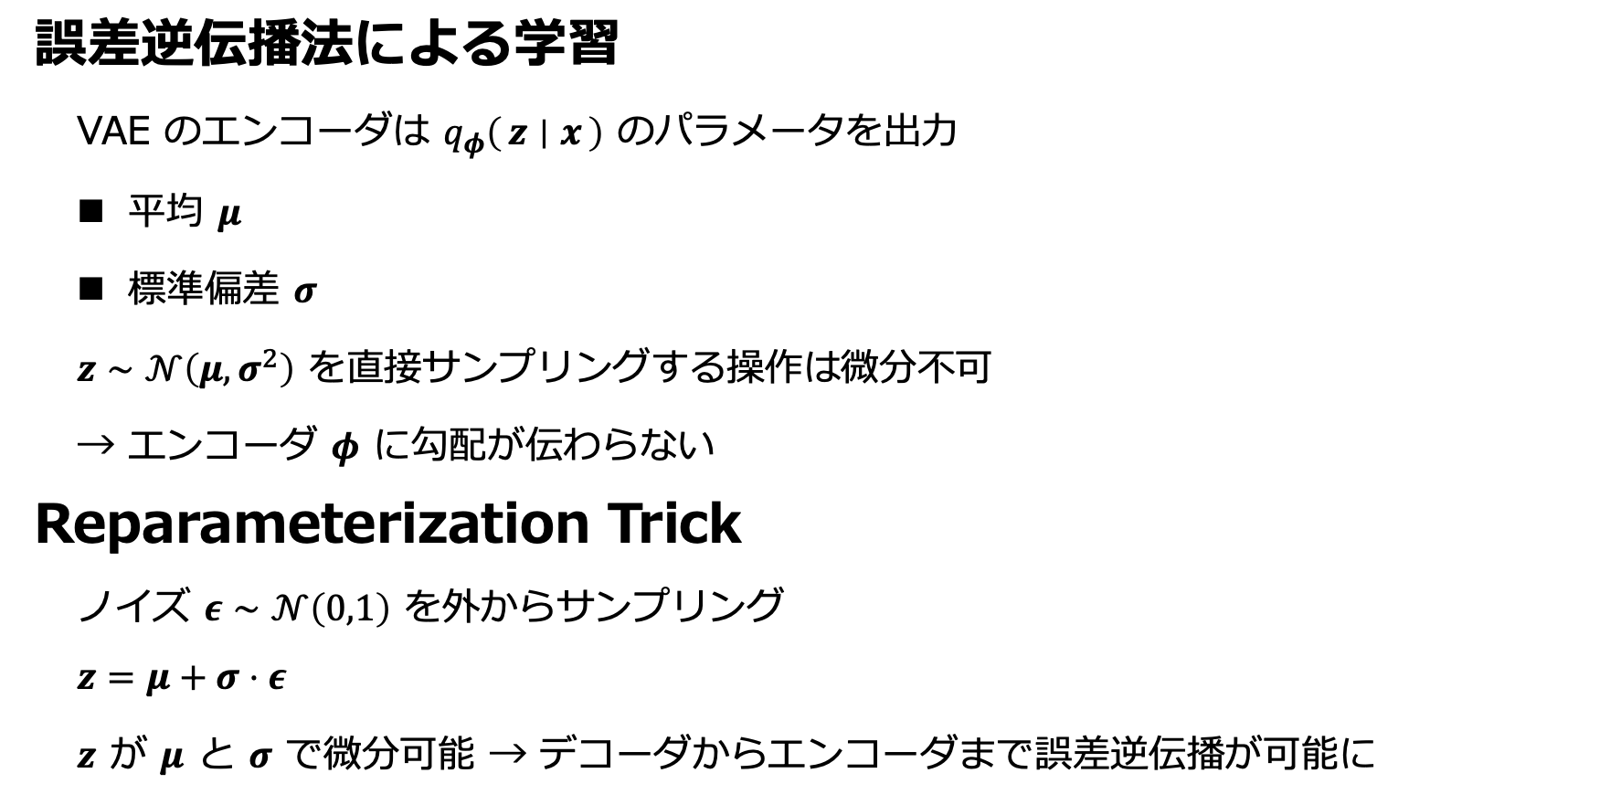
Reparameterization Trick
誤差逆伝播法による学習
VAE のエンコーダは $q_{φ}\left(z ∣ x\right)$ のパラメータを出力
平均 $μ$
標準偏差 $σ$
$z∼𝒩\left(μ,σ^{2}\right)$ を直接サンプリングする操作は微分不可
→ エンコーダ $φ$ に勾配が伝わらない
Reparameterization Trick
ノイズ $ε∼𝒩\left(0,1\right)$ を外からサンプリング $$z=μ+σ⋅ε$$
$z$ が $μ$ と $σ$ で微分可能 → デコーダからエンコーダまで誤差逆伝播が可能に

Slide 19






VAE のアーキテクチャ
エンコーダ、デコーダに DNN を使用
Reparameterization Trick により、デコーダからエンコーダまで 勾配が伝播し学習可能
入力
出力
Reparameterization Trick
入力
$$p_{θ}\left(x ∣ z\right)$$
入力 $x$
エンコーダ
パラメータ $φ$
潜在変数 $z$
デコーダ
出力 $\hat{x}$
$$q_{φ}\left(z ∣ x\right)$$

Slide 20
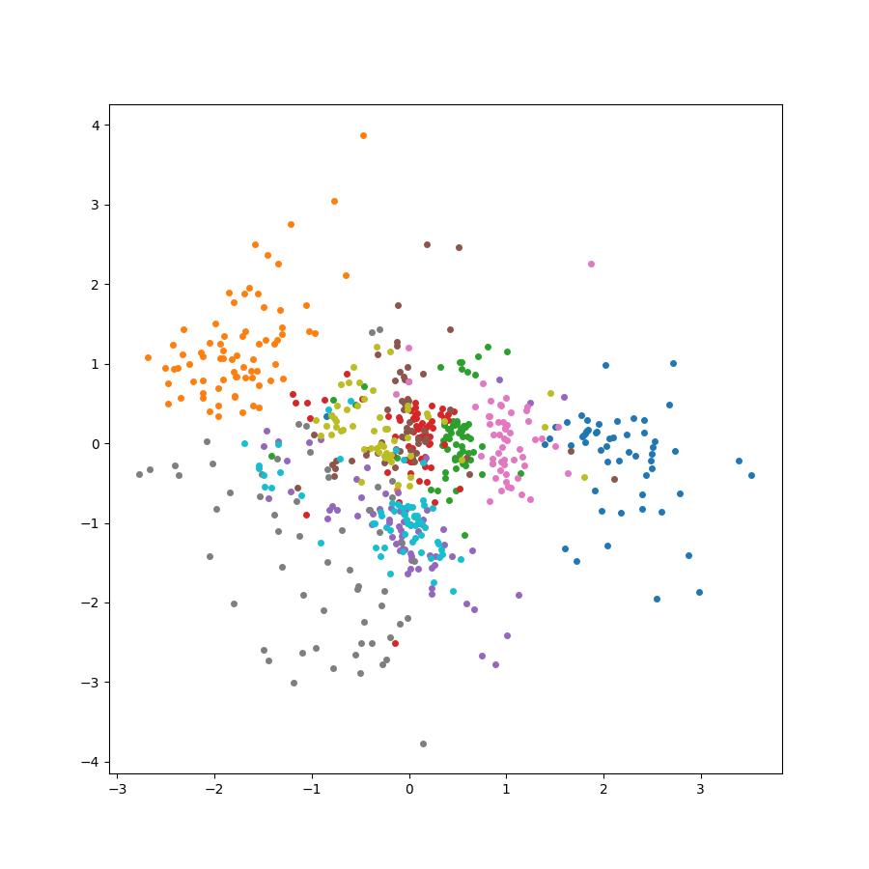
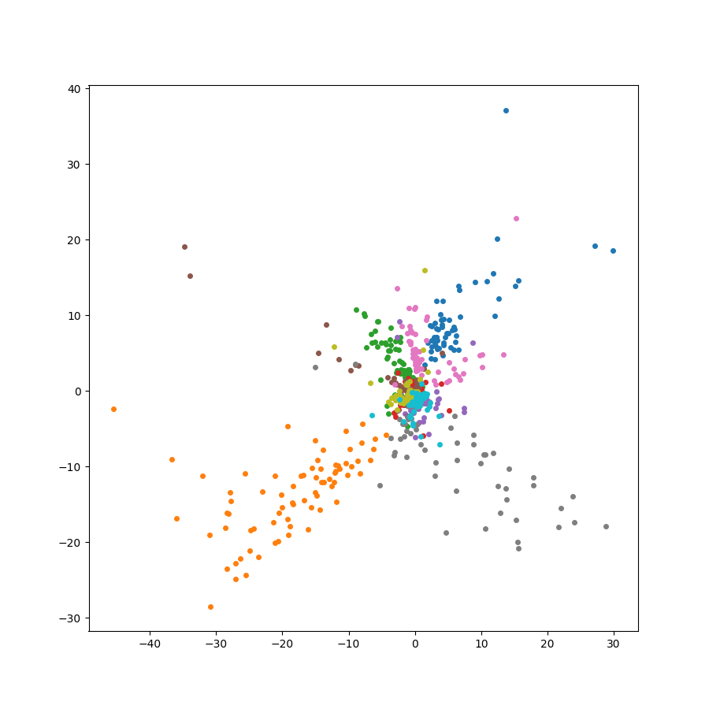
潜在空間の可視化
正規化項により VAE の分布は AE と比べて標準正規分布に近い
VAE
AE

Slide 21
潜在空間の可視化
VAE は中間の表現でも意味のある形を保つ
AE は中間の表現では形が崩れ意味のない画像になる
VAE
AE

Slide 22
目次
VAE の目的
変分推論の導入
ELBO の導出と損失関数
VAE の実装
VAE の応用例
まとめ

Slide 23
VAE の応用例
画像生成と補完
学習データにない新たなデータを生成
画像 A から画像 B へ滑らかに変化する様子を生成可能
異常検知
正常データのみで VAE を学習
再構成誤差や KL ダイバージェンスを異常度スコアとして利用

Slide 24
目次
VAE の目的
変分推論の導入
ELBO の導出と損失関数
VAE の実装
VAE の応用例
まとめ

Slide 25
まとめ
VAE の目的
訓練データにはない新しいデータを生成
手法
計算困難な対数周辺尤度を、近似事後分布を用いて間接的に最大化
Reparameterization Trick を用いてエンコーダ、デコーダを学習可能に
特徴
AE と違い事後分布が事前分布に近づき正規化される
潜在空間の隙間が減少し、訓練データ間に意味のある中間表現が生まれる
応用例
画像生成、異常検知

Slide 26
参考文献
Zuka, 「【徹底解説】VAEをはじめからていねいに」, https://academ-aid.com/ml/vae (2026/6/23 参照)

